Slide 1
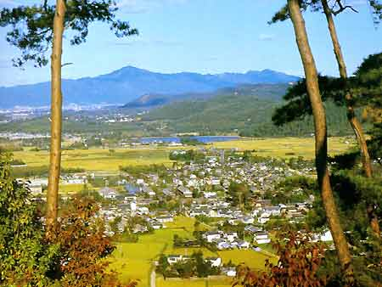
一个小村庄的故事
八旗二马路小学 翟绮明

Slide 2
我会读
山谷 森林 郁郁葱葱
湛蓝 甜润 盖房 裸露
扩大 锋利 工具 一栋栋
各式各样 应有尽有 家具
喘气儿 黎明 洪水

Slide 4
山谷中，早先有过一个美丽的小村庄，山上的森林郁郁葱葱，村前的河水清澈见底，天空湛蓝深远，空气清新天润。

Slide 5
美丽的小村庄后来为什么会“什么都没有了”？
请用以下学法进行学习：
1、认真默读2—5自然段，把小村庄消失的原因用
波浪线画出来；
2、再与小组里的同学分享一下从画出的语句
中读懂了什么；
3、遇到不懂的地方用横线画出来，打上 “？”，
与组员一起讨论。
Notes:
请用以下学法进行学习：

Slide 6
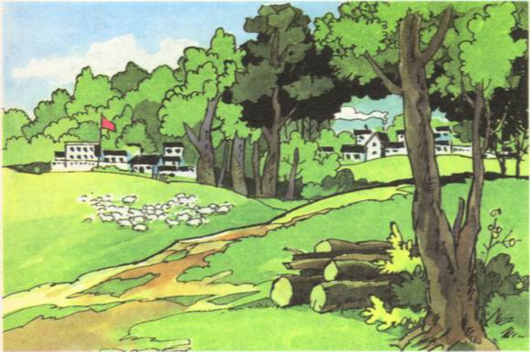
谁家想盖房，谁家想造犁，就拎起斧头到山上去，把树木一棵一棵砍下来。就这样，山坡上出现了裸露的土地。

Slide 7
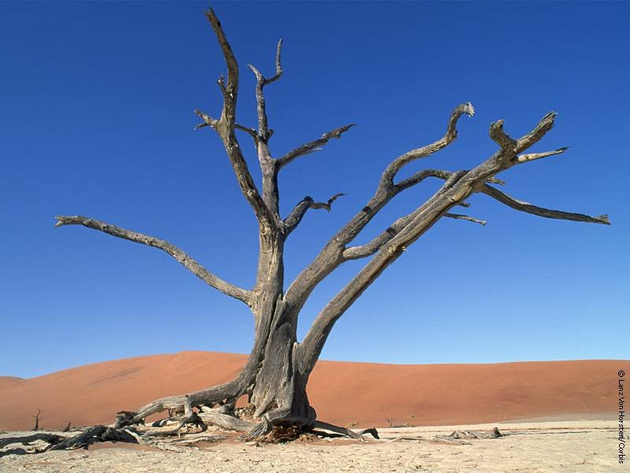
谁家想盖房，谁家想造犁，
谁家想（ ）,谁家想（ ）,
……就拎起斧头到山上去，把
树木一棵一棵砍下来。

Slide 8
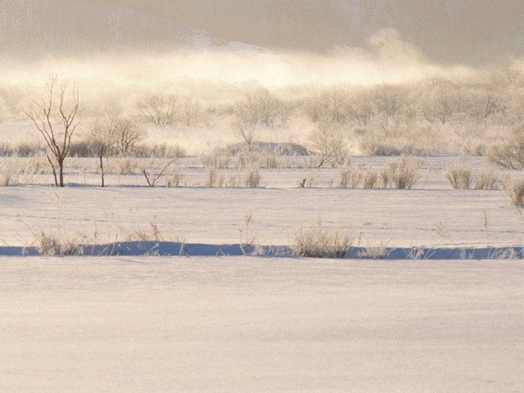
一年年，一代代，山坡上
的树木不断减少，裸露的土地
不断扩大……
不断减少
不断扩大
变成了
树木变成了一栋
栋房子，变成了各式各样的工
具，变成了应有尽有的家具，
还有大量的树木随着屋顶冒出
的柴烟消失在天空了。
变成了
变成了
还有

Slide 9
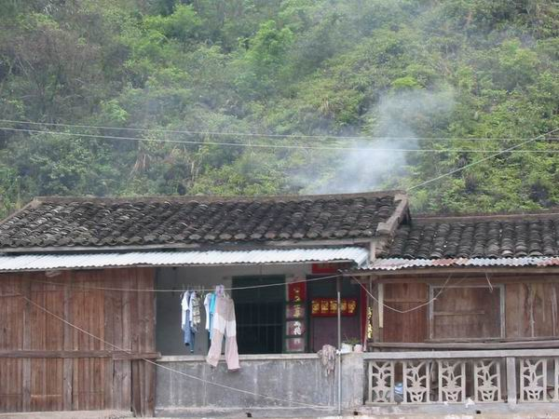

Slide 10
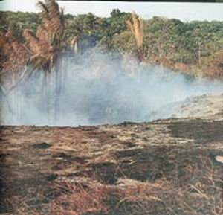
随处可见裸露的土地……

Slide 11
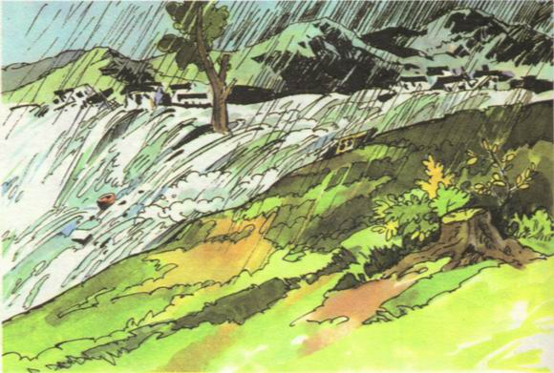
然而,不知过了多少年、多少代，在一个雨水奇多的八月,大雨没喘气儿,一连下了五天五夜,到第六天黎明,雨才停下来。

Slide 12
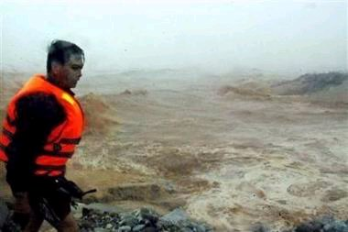
可是，小村庄，却被咆哮的
洪水不知卷到哪里去了。

Slide 13
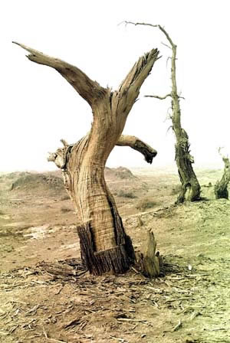
什么都没有了——所有靠斧头得到的一切，包括那些锋利的斧头。

Slide 14
斧头！
Notes:
斧头

Slide 15
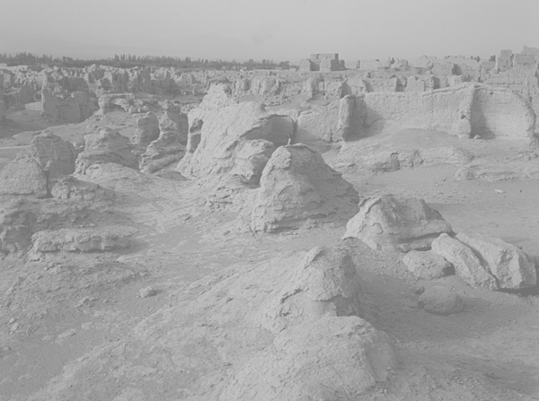
我想对小村庄的人们说……

Slide 16
认真默读同步阅读第42页《失踪的森林王国》，回答问题：
A、新国王不顾一切下令把树木全砍掉建造新型王国，
造成什么恶果？
B、你从中受到什么启发？

Slide 17
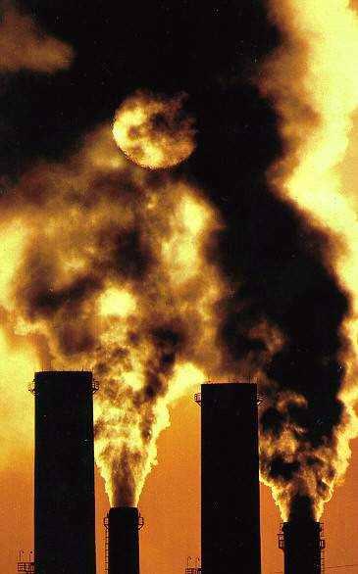
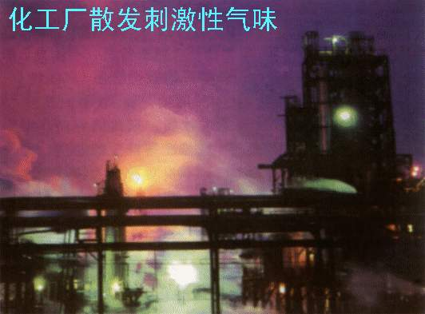
浓烟污染空气

Slide 18
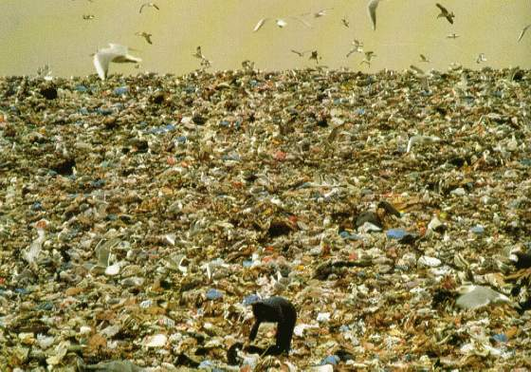
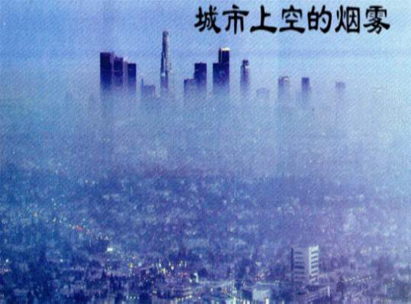
垃圾污染

Slide 19
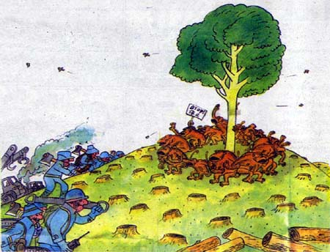
破坏森林，
动物无家可归

Slide 20
已灭绝了的部分动物

Slide 21
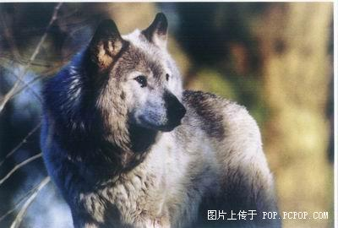
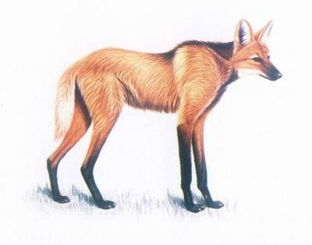
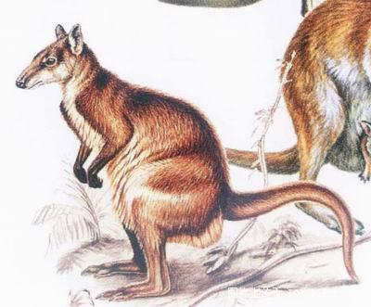
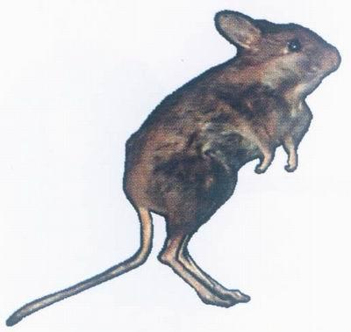
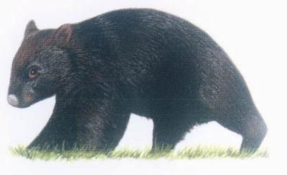

Slide 22
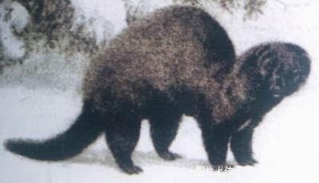
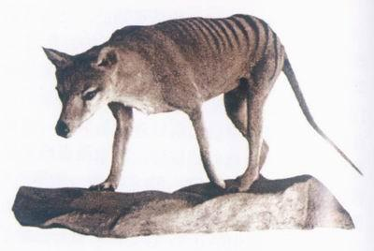
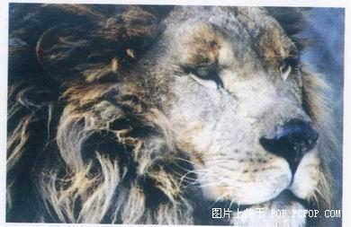
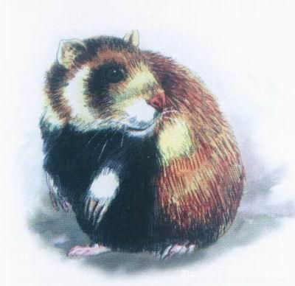
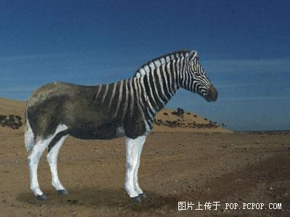

Slide 23
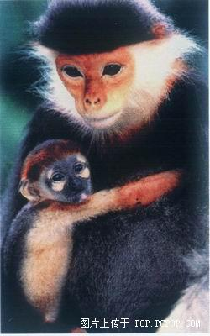
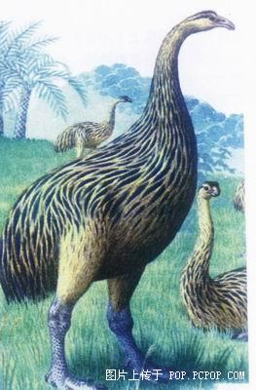
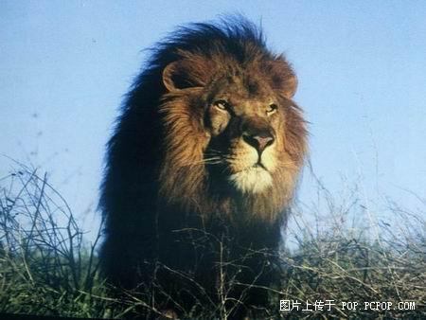
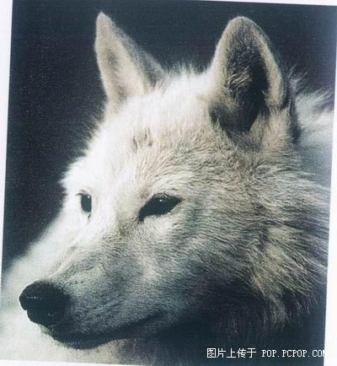
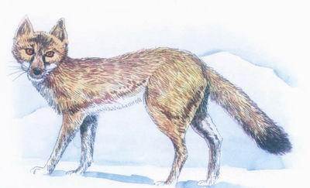

Slide 24
所有依赖地球生存的人们，我
奉劝你们……

Slide 25
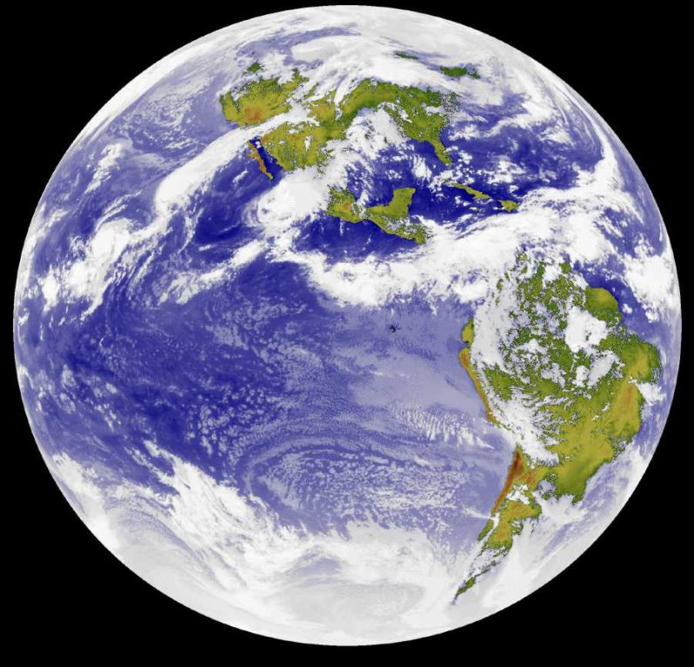
我们只有一个地球！

Slide 26
保护环境，就是保护人类
自己；破坏环境，就是毁灭人
类自己！

Slide 27
我要设计几句公益广告词……

Slide 28
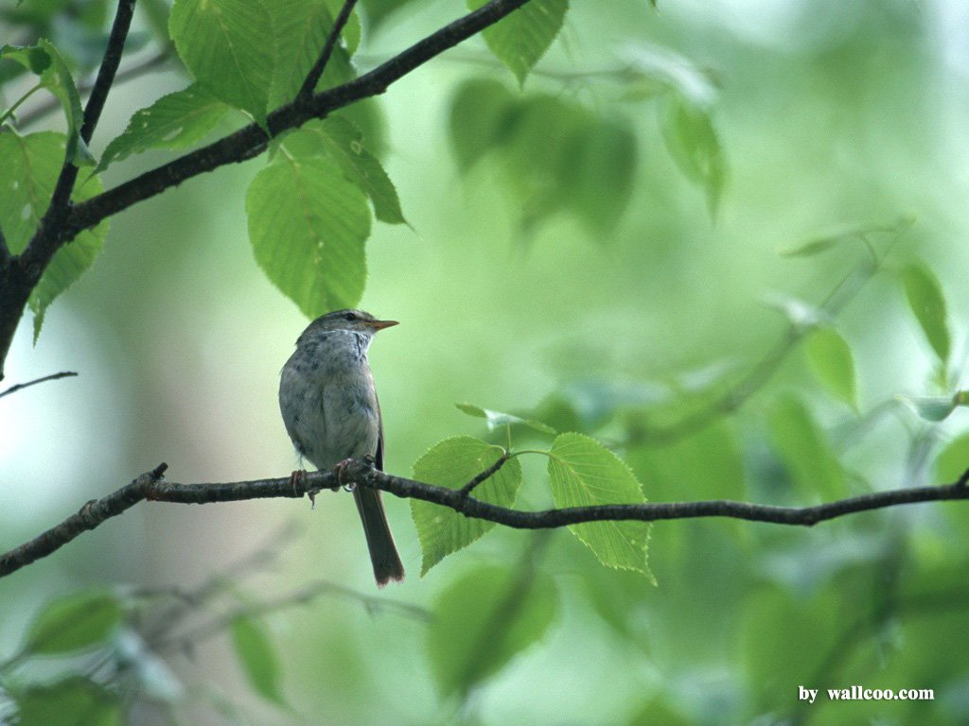
1.保护环境，功在当代，利在千秋。
2. 保护环境，造福人民。
3.美好的环境来自我们每个人的珍惜和维护。
4.保护环境就是保护生命。
5.人与自然需要和谐共存。
6.保护环境就是保护我们自己。 破坏环境，就是破坏我们赖以生存的家园。
7.发展经济不能以牺牲环境为代价。
8.除了垃圾什么都不带走，除了照片什么都不留下。
9.洁净的空气、幽雅的环境是我们共享的，每个人都应对环 境保护尽一份义务。
10.树立大环境意识，保护生态环境。
11.家园只有一个,地球不能克隆。

